Slide 1
Pemograman Visual
Pertemuan 9 - Conditions
Muhammad Ikhwani Saputra, S.Kom, M.Kom

Slide 2
Condition
Tujuan Pembelajaran
Mahasiswa mampu mengidenfitikasikan If Statements
Mahasiswa mampu mengidentifikasikan Select Case Statements

Slide 3
Fungsi Logika
Dalam pemrograman, proses pengambilan keputusan terhadap suatu kondisi sangatlah penting. Dalam Visual Basic ada suatu fungsi logika IF yang dipergunakan untuk mengambil keputusan dari beberapa kondisi.

Slide 4
Condition
Merupakan sebuah perintah yang dapat digunakan untuk mengambil suatu keputusan berdasarkan kondisi kondisi tertentu. Dimana kondisi tersebut digunakan sebagai parameter apakah suatu kondisi tersebut benar atau salah.
Perintah yang dikenal dalam VB.Net adalah :
  If .. then, if.. Then.. Else
  Select case

Slide 5
IF Tunggal
Untuk mengambil keputusan dengan konsisi tunggal, maka dapat dipergunakan perintah IF tunggal. Bentuk Umum dari fungsi ini adalah :
IF {Kondisi} Then {Pernyataan}

Slide 6
Contoh :
Dalam contoh ini akan dibuat program yang digunakan untuk mecari keterangan dari hasil tes ujian.
Keterangan :
Jika seorang siswa mempunyai hasil di atas atau sama dengan 60 maka dinyatakan lulus.
Tetapi jika dibawah 60 maka dinyatakan tidak lulus.

Slide 7
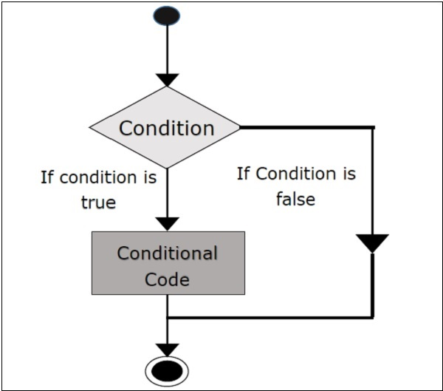

Condition

Slide 8
Tampilan Program
Form 1
Nilai
Keterangan

Slide 9
Cara Pembuatannya
Bukalah Aplikasi Visual Basic dengan mode standard EXE
Di dalam form yang kosong tambahkan 2 buah kontrol Label dan 2 buah control TextBox, sehingga tampak seperti tampilan.
Aturlah properties setiap kontrol yang telah ditambahkan di atas, seperti pada tabel berikut :

Slide 10
Pengaturan Properties
Nama Kontrol Properties Value
Form StartUpPosition 2-Center Screen
Label 1 Caption Nilai
Font Size = 14
Label 2 Caption Keterangan
Font Size = 14
Style = Bold
Text1 Text Tulisan Text1 dihapus
Text2 Text Tulisan Text2 dihapus

Slide 11
Coding
Private Sub Text1_Change()
if Val (Text1) >= 60 Then Text2.Text=“Lulus”
if Val (Text1) < 60 Then Text2.Text = “Tidak Lulus”
End Sub

Slide 12
Penjelasan
Private Sub Text1_Change()
Pendeklarasian perintah yaitu kode yang dituliskan setelah perintah ini akan dijalankan sewaktu ada perubahan nilai pada control Text1
if Val (Text1) >= 60 Then Text2.Text=“Lulus”
Jikai nilai angka pada text1 lebih besar atau sama dengan 60 maka Text2 tulisannya Lulus
if Val (Text1) < 60 Then Text2.Text = “Tidak Lulus”
Jika nilai angka pada Text1 lebih kecil dari atau sam dengan 60 maka Text2 tulisannya Tidak Lulus
End Sub
Pasangan dari perintah Perintah Private Sub Text1_Change

Slide 13
IF Then ELSE
Untuk mengambil keputusan dari kondisi yang lebih dari satu, Visual basic menggunakan bentuk fungsi Logika IF then Else.
Bentuk Umum dari fungsi ini adalah :
IF {Kondisi} Then
{Pernyataan benar}
Else
{Pernyataan salah}
End if

Slide 14
Kode Program
Private Sub Text1_Change()
if Val(text1) >= 60 Then
Text2.Text = “Lulus”
Else
Text2.Text = “Tidak Lulus”
End if
End Sub

Slide 15
Penjelasan
Private Sub Text1_Change()
Pendeklarasian perintah yaitu kode yang dituliskan setelah perintah ini akan dijalankan sewaktu ada perubahan nilai pada control Text1
if Val (Text1) >= 60 Then
Jika nilai angka pada text1 lebih besar dari 60 maka
Text2.Text =“Lulus”
Text2 tulisannya Lulus
Else
Selain itu
Text2.Text=“Tidak Lulus”
Text2.text=“Tidak Lulus”
End Sub
Pasangan dari perintah Perintah Private Sub Text1_Change

Slide 16
IF Then ElseIf
Bentuk Logika IF Then ElseIf ini akan lebih efisien jika digunakan untuk menyelesaikan masalah yang mempunyai banyak kondisi. Bentuk umum fungsi ini adalah :
IF {Kondisi} Then
{Pernyataan}
ElseIf {Kondisi} Then
{Pernyataan}
Else
{Pernyataan}
End if

Slide 17
Contoh :
Untuk mencontohkan bentuk logika ini :
Jika Nilai diatas 90 maka keterangan A
Jika Nilai diatas 80 maka keterangan B
Jika Nilai diatas 70 maka keterangan C
Jika Nilai diatas 60 maka keterangan D
Selain itu nilainya E

Slide 18
Coding
Private Sub Text1_Change()
If Val (Text1) > 90 Then
Text2.Text = “A”
ElseIf Val (Text1) > 80 Then
Text2.Text = “B”
ElseIf Val (Text1) > 70 Then
Text2.Text = “C”
ElseIF Val (Text1) > 60 Then
Text2.Text = “D”
Else
Text2.Text = “E”
End If
End Sub

Slide 19
Penjelasan
Private Sub Text1_Change()
Pendeklarasian perintah yaitu kode yang dituliskan setelah perintah ini akan dijalankan sewaktu ada perubahan nilai pada control Text1
if Val (Text1) > 90 Then
Jika nilai angka pada text1 lebih besar dari 90 maka
Text2.Text =“A”
Text2 tulisannya A
ElseIf Val(Text1) > 80 Then
Jika nilai angka pada text1 lebih besar dari 80 maka
Text2.Text =“B”
Text2 tulisannya B
ElseIf Val(Text1) > 70 Then
Jika nilai angka pada text1 lebih besar dari 80 maka
Text2.Text =“c”
Text2 tulisannya c
ElseIf Val(Text1) > 60 Then
Jika nilai angka pada text1 lebih besar dari 80 maka
Text2.Text =“D”
Text2 tulisannya D
Else
Sealin itu
Text2.Text =“E”
Text2 tulisannya E
End Sub
Pasangan dari perintah Perintah Private Sub Text1_Change

Slide 20
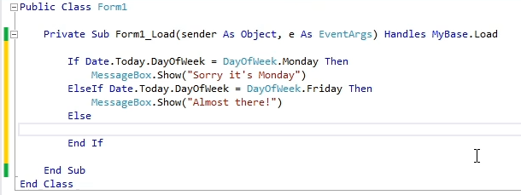
Condition

Slide 21
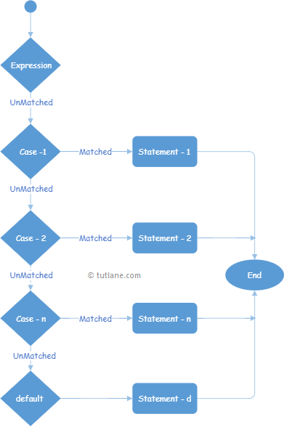
Select Case Statements

Slide 22
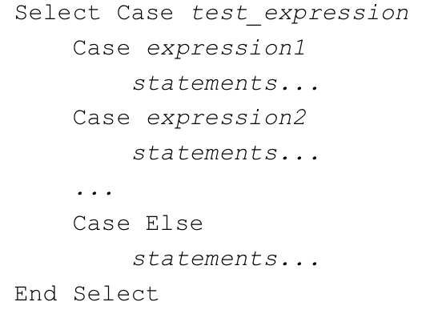
Select Case Stetements

Slide 23
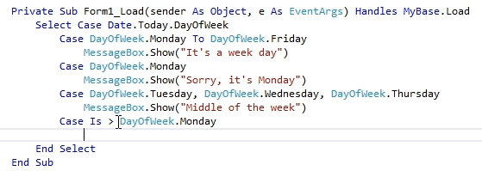
Select Case Stetements

